Slide 1
ДАН МОЛА
И
САСВИМ ПРИРОДНО
У
МАТЕМАТИЧКОЈ ГИМНАЗИЈИ
Јовица Милисављевић
Децембар, 2015.

Slide 2
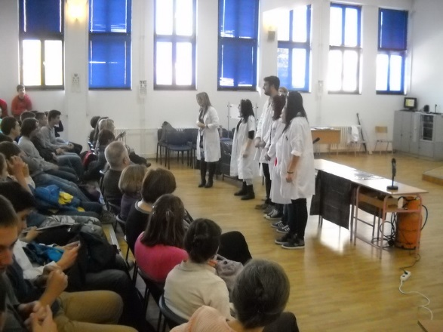
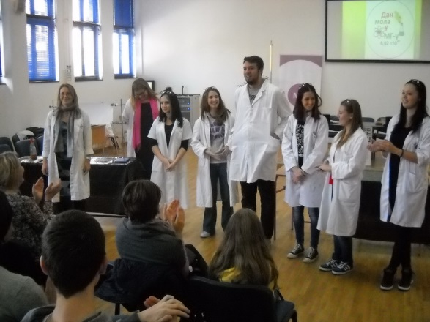
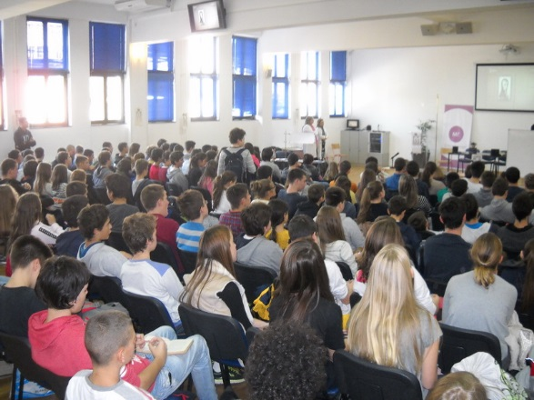
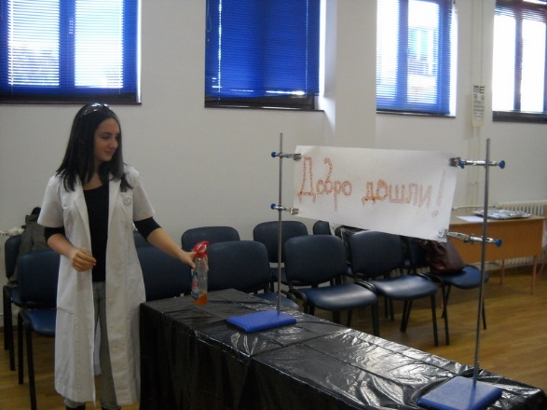
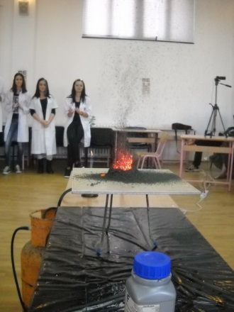
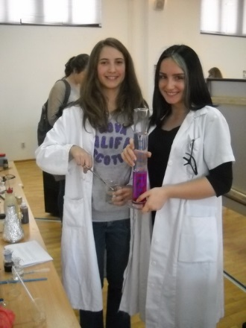
Дан мола у Математичкој гиманзији
Поводом Међународног дана мола 23. октобра, обележен је Дан мола у Мг-у. Ученици наше школе су уз помоћ професорки Иване Вуковић и Анике Влајић демонстрирали занимљиве огледе у свечаној сали. Дељени су беџеви, као и "поруке у боци". Манифестацији су присуствовали ученици, колеге и гости из других школа.

Slide 3
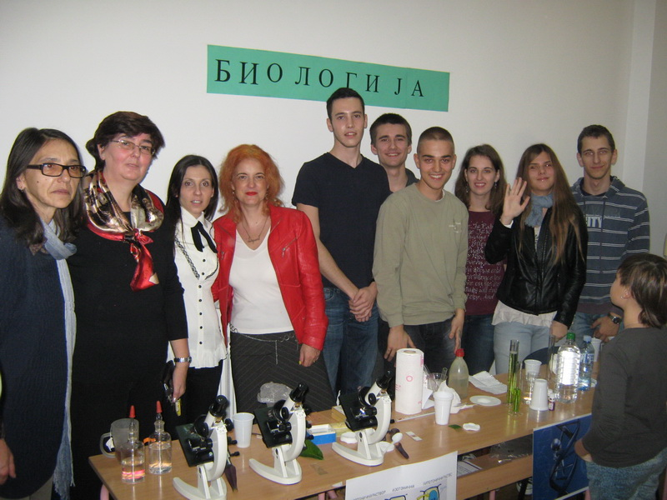
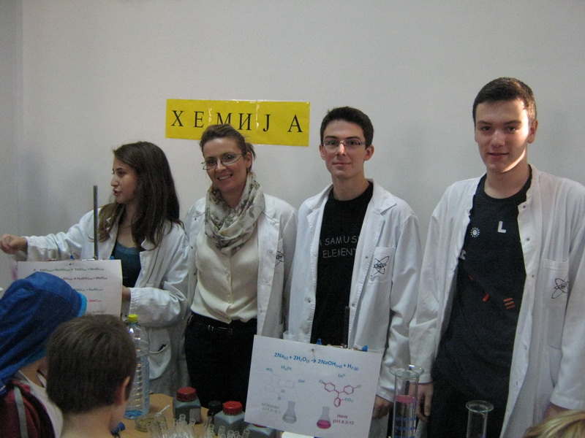
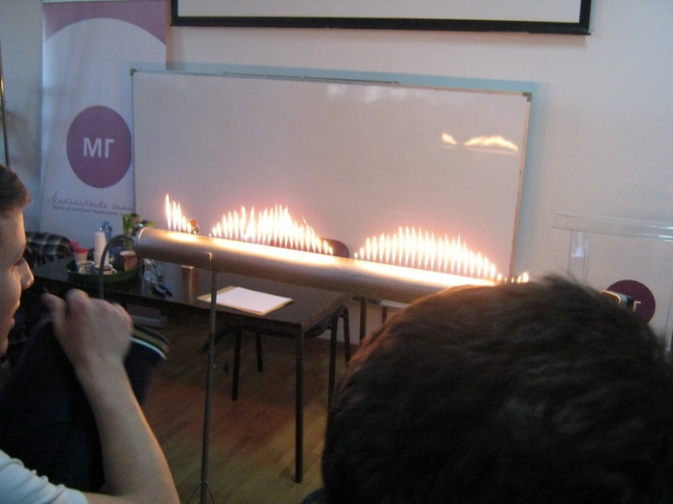
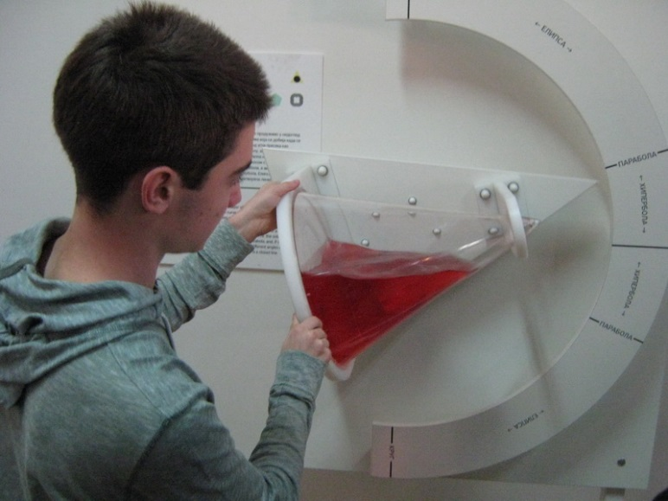
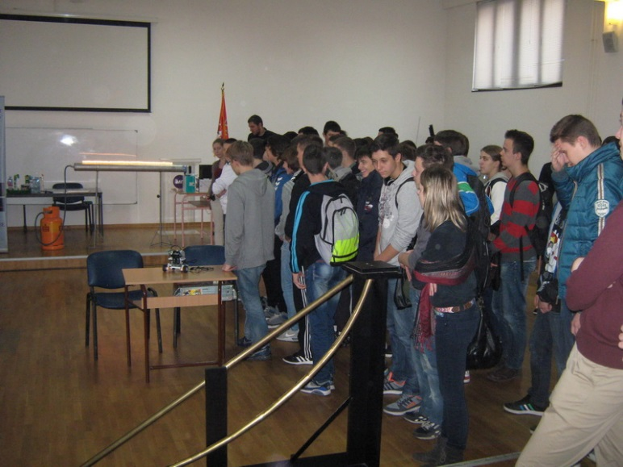
Сасвим природно у МГ
У уторак, 18. новембра 2015. године у Математичкој гимназији је одржан фестивал "Сасвим природно" на коме су ученици имали прилику да се упознају са занимљивостима из физике, математике, биологије и хемије. Својим гостовањем су ученике одушевили професори и студенти са Физичког факултета у Београду. Фестивал су посетили гости са више факултета и института, као и бројни ученици и наставници основних и средњих школа из окружења.

